Slide 1
그날의 류
PMS 일주일,
아무도 맡지 않은 시장
두 손을 자유롭게! 발목 혈자리 지압기와 전용 패치
CJ올리브영 사내벤처 해커톤 | 2026.11
Notes:
2030 여성 2명 중 1명이 겪지만 아무도 맡지 않은 일주일을 다룬다. 고리 그림의 붉은 7칸이 생리 전 7일. 본 자료는 제품의 의학적 효능을 주장하지 않음.

Slide 2
2030 여성 2명 중 1명이 겪는 PMS, 관리 수단은 사실상 부재
0.14%
10~49세 여성 중 PMS 진료 인원 비중
수요 대부분이 의료 체계 밖에 있음
48.3%
0개
생리 전 지압 루틴 제품(쿠팡 상위 67개)
19~39세 여성 심한 PMS 경험률(2025)
약이 아닌 관리 수단이 비어 있음
자료: 질병관리청, 건강보험심사평가원(2025), 쿠팡 관측(2026.11)
Notes:
세 숫자로 시장의 이유를 먼저 제시. 0개는 쿠팡 상위 67개 기준이며 수요 부재일 가능성도 있어 100일 검증으로 확인한다고 덧붙임.

Slide 3
기존 대안은 생리 전 일주일을 해결하지 못함
심한 PMS 경험률은 51.1%(2022)에서 48.3%(2025)로, 일시적 수요가 아닌 구조적 수요
01
02
03
04
그냥 참기
약물 섭취
셀프 수동 지압
공기압 마사지기
매달 일주일간
일상 차질
진통제는 통증 한정,
피임약은 호르몬 부담
혈자리 탐색과
지속 지압 어려움
부위 전반 마사지로
혈자리 지압 불가
자료: 질병관리청, 건강보험심사평가원, 당사
Notes:
각 대안의 한계를 짧게 설명. 공기압 마사지기는 부위 전반 마사지여서 혈자리를 집어 주지 못한다는 점이 제품과 연결됨.

Slide 4
생리 중은 경쟁 과밀, 생리 전 비약물은 공백
단, 허리·복부용 전동 대체재 13개가 10만~20만원대에 있어 공백은 오래가지 않을 수 있음
약물
비약물
생리 중
D-day~D+2
진통제
온열팩·찜질기·쑥뜸
3만원대 전동기기 다수
생리 전
D-7~D-1
피임약·처방
공백
지압·생리 전 루틴 표방 기기 0개
자료: 쿠팡·올리브영 관측(2026.11), 당사
Notes:
2x2로 비어 있는 칸을 보여 줌. 공백이 수요 부재일 수 있다는 점과 대체재가 문구 한 줄로 들어올 수 있다는 점을 먼저 밝힘.

Slide 5
핵심 타깃 228만명, 첫해 목표는 약 1천명
시장 점유율이 아닌 자사몰 방문 수 × 구매 전환율로 산정한 실행 목표
19~49세 심한 PMS
경험 여성
429만~458만명
핵심 타깃
25~39세
228만~239만명
비약물 자가관리
경험층
73만~188만명
첫해 960명
범위 140~4,440명. 방문 수와 구매 전환율을 실측한 뒤 조정
자료: 질병관리청, 행정안전부 주민등록인구(2026.10), 당사 추정
Notes:
막대의 진한 부분은 하단값, 연한 부분은 상단값까지. 첫해 960명은 막대로 그리면 보이지 않을 만큼 작은 목표. 범위 140~4,440명. 모두 당사 추정.

Slide 6
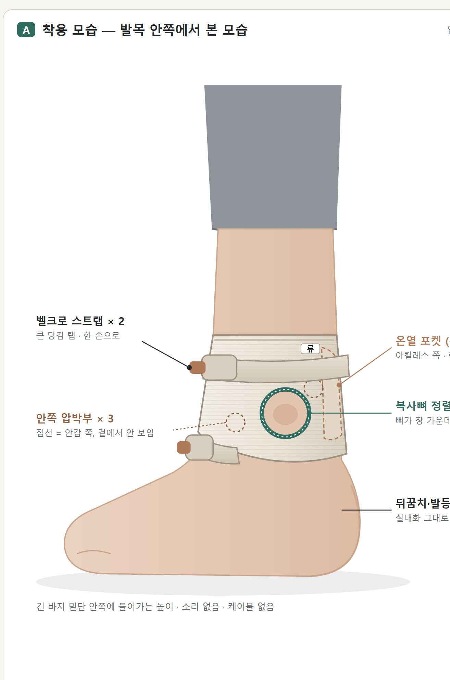
PMS를 참는 기간에서 관리하는 루틴으로
혈자리를 몰라도, 손을 쓰지 않아도, 발목에 착용하면 되는 생리 전 7일 패키지
D-7
매일 저녁
D-3
다음 주기
알림
착용
알림
반복
루틴 시작
복사뼈 기준으로
손 대신 지압
다음 주기
패치 재구매
D-7부터
다시 시작
제품 원칙
기기만으로도 충분해요. 패치는 선택
자료: 당사. 제품 시안 2026-10-29. 본 자료는 제품의 의학적 효능을 주장하지 않음
Notes:
패치는 강제하지 않음. 효능 표현은 하지 않고 루틴과 체감 중심으로 설명. 그림은 제품 시안이며 실물 사진으로 교체 예정.

Slide 7
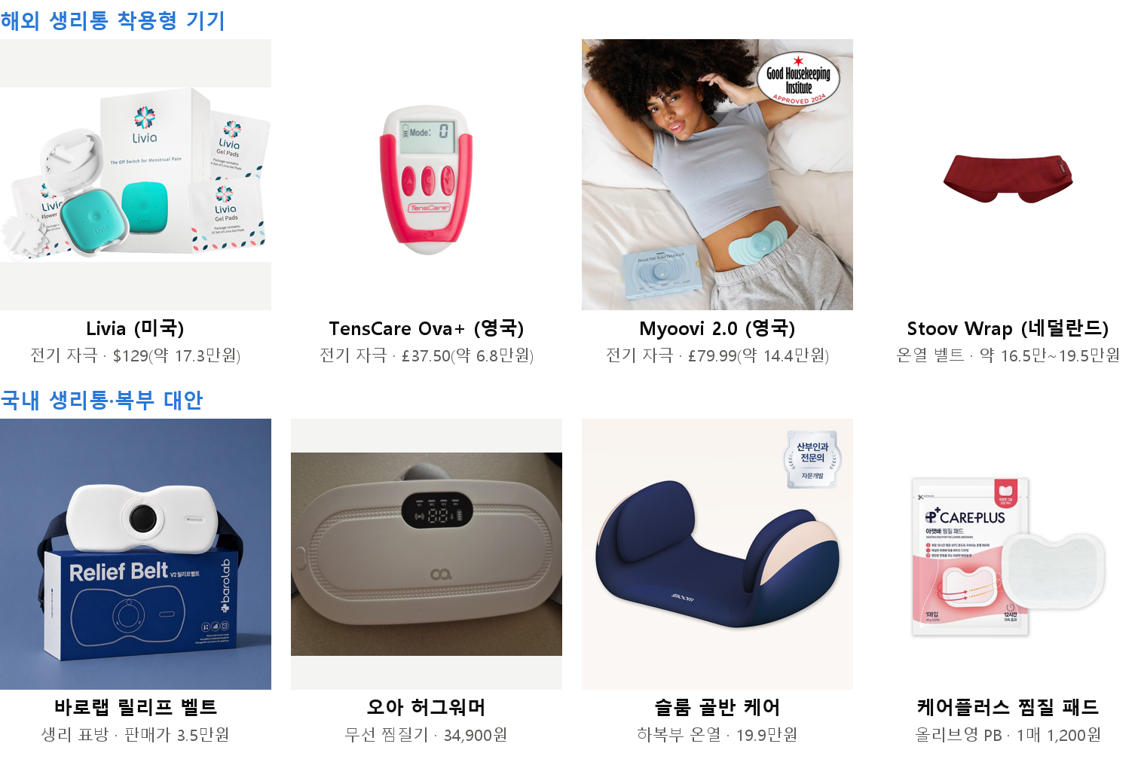
경쟁은 생리 중에 집중, PMS 표방은 고가 전기자극뿐
두 손 자유롭게 + 혈자리 지압으로 생리 전을 내건 제품은 확인되지 않음
34,900원
쿠팡 생리통 상위 전동기기 67개 중앙값
80만~100만원
해외 PMS 표방 기기(Nettle·Lutea, OhmBody)
0개
지압·혈자리·주기 연동을 내건 쿠팡 상위 제품
자료: 각 사 공식몰, 쿠팡·올리브영·다나와 등 판매 페이지 관측(2026.11)
Notes:
사진을 보며 설명. 쿠팡 상위 전동기기 실판가 중앙값 34,900원. 해외 PMS 기기는 약 80만~100만원의 전기 자극.

Slide 8
범용 기기는 줄고, 목적이 뚜렷한 기기가 큰다
그래서 PMS라는 분명한 목적에서 시작해 여성 건강 웨어러블로 확장
범용 기기: 감소
목적이 뚜렷한 기기: 증가
−41%
+18%
+49%
+123%
국내 스마트워치 출하
403만대 → 238만대(2022~2024)
얼굴 관리
수면·건강 측정
건강 측정
한국 홈뷰티 기기 수출
연평균(2019~2025)
세계 스마트 링 출하
약 430만대(2025 추정)
Oura 매출 9.08억달러
(FY2025), 회원 약 72% 여성
−38%
국내 마사지 기기 수입액(2021~2025)
대당 금액도 −60%(중국발)
규모가 아닌 방향의 신호. 스마트 링은 웨어러블의 약 1%, 홈뷰티 수출은 2025년 −21.9%
자료: 한국IDC, 관세청, UN Comtrade, PYMNTS(IDC 인용), SEC S-1/A, 당사 계산·해석. 시장 전체를 측정한 통계 아님. 마사지 기기 수입은 대형 포함
Notes:
이 장의 메시지: 무엇이든 하는 범용 기기는 줄고, 특정 목적이 분명한 기기에서 성장이 나타남. 이는 숫자를 묶어 내린 당사 해석이며 시장 전체를 측정한 통계는 아님. 질문이 나오면 규모가 크다는 뜻이 아니라 성장이 나타나는 방향을 말한 것이라고 답함. 주의: 스마트 링은 웨어러블 전체의 약 1%, 홈뷰티 수출은 2025년 −21.9%이고 국내 수요 지표가 아님. 마사지 기기 수입은 대형 포함. Oura 회원의 여성 비중은 여성 기능의 매출 기여를 뜻하지 않음.

Slide 9
디바이스 입점만으로는 충분하지 않음
기기를 팔 수는 있지만, 카테고리·고객 기록·운영 경험이 그룹에 남지 않음
입점
독립 브랜드로 검증
기기 판매
가능(전동 기기 209개 판매 중)
가능(자사몰부터)
대당 이익
비슷한 수준
비슷한 수준(재무 이득 주장 안 함)
PMS 카테고리 정의
남지 않음
직접 시험
구매·사용 기록
남지 않음
고객 동의 기반으로 축적
기기 운영 경험
남지 않음
위탁 관리·인증·AS 직접 수행
자료: 올리브영 PC웹 관측(2026.11), 언론 보도 수수료, 당사 추정(본체 원가율 상한 40%). 올리브영 고객·채널·데이터는 협의 전
Notes:
"입점하면 되잖아요?"에 먼저 답함. 재무 이득은 주장하지 않음. 참고: 소비자가 9.9만원(부가세 제외 9만원), 원가율 상한 40%, 변동비 1만원, 고객 획득 비용 1.5만원 기준 자체 기기 대당 약 2.54만원, 소매 마진 27% 입점 약 2.43만원으로 약 1,100원 우위, 약 28% 이상이면 입점이 앞섬. 가치와 효과는 측정 전 가설.

Slide 10
PMS 지압기로 시작해 여성 건강 웨어러블까지 확장
조건을 충족할 때만 다음 단계로, 역량은 첫 제품의 고객·기록·브랜드를 기반으로 새로 갖춤
4단계
여성 건강 웨어러블
조건 충족 시
제휴·연동부터 진입
3단계
인접 수요
붓기·하체 무거움,
수면 루틴 기기
2단계
같은 주기·기기
생리 중 온열 패치,
손목·종아리 밴드
1단계
생리 전 7일
발목 지압기 + 전용 패치
+ D-7 알림
초기 자금 3억원 범위: 착용 제품, 기록·알림, 올리브영 W케어 주기 관리 연동 검토(협의 전)
조건 충족 후 별도 자금: 대당 이익, 반품·AS, 패치 재구매, 다음 제품 관심(수치는 팀 합의 전)
자료: 당사 정리. 확장 단계와 조건은 팀 가설
Notes:
핵심 장표. 지압 기술이 넘어간다고 말하지 않음. 웨어러블은 자체 센서가 아닌 제휴·연동부터. 첫 시장이 약하면 조기 전환. 넘어갈 조건: 대당 이익, 반품·AS 비용, 패치 재구매율, 다음 제품 관심(수치는 팀 합의 전). 첫 제품 ODM 계약에서 사용권 확보. 홈뷰티는 성장이 확인된 영역이자 조건이 맞으면 열어 둘 선택지.

Slide 11
본체 1회 판매 + 패치 반복 매출로 2년차 흑자 계획
가격은 2.99만·4.9만·9.9만원 판매 페이지 전환율을 비교해 확정
14.70억원
3년차 매출(본체 1만대, 패치 6만개)
3.69억원
3년차 영업이익(판매·마케팅비 30% 차감 후)
20%
패치 90일 재구매율 목표(외부 사례 기준)
자료: 시뮬레이션 모델링 2026-11-07 v6.xlsx. 가정: 본체 99,000원(원가율 상한 40%), 패치 8,000원, 판매·마케팅비 매출의 30%, 고정비 연 1.2억원. 당사 추정
Notes:
엑셀 v6 기준, 판매·마케팅비 매출의 30% 차감 후. 손익분기 약 3,053대. 재구매율 20%는 외부 사례 기준 목표. 모두 당사 추정. 2년차 본체 5,000대·패치 3만개, 3년차 본체 1만대·패치 6만개. 매출이익률 62~63%.

Slide 12
주요 리스크 3가지는 표현과 지표로 관리
약속하지 않을 것을 먼저 정하고, 위험은 숫자로 확인
리스크
현황
대응
효능 근거 제한
지압 연구는 대부분 생리통 대상,
PMS 대상 임상은 5건
"PMS 치료·완화" 표현 배제,
체감·루틴 메시지와 자체 사용자 연구
낮은 사용 빈도
월 1주일 사용 구조
D-7·D-3 알림 운영,
2주기 유지율 집중 관리
저가 경쟁
3만원대 기기, 1천원대 패치 존재
'두 손 자유롭게 + 혈자리 지압'
가치로 차별화
자료: 당사. 그 밖에 임산부 사용 금지 표기, 식약처 품목 질의 필요
Notes:
리스크를 먼저 인정. PMS 대상 임상은 5건뿐이라 치료·완화 표현을 쓰지 않음. 임산부 사용 금지 표기와 식약처 품목 질의, 자사몰 우선 운영도 언급.

Slide 13
출시 후 100일, 4개 지표로 지속 여부를 판단
1.4%
50%
20%
30%
구매 의사 이상
지속 사용 이상
재구매 이상
확장 수요 이상
판매 페이지 전환율
(가격 3안)
2주기 연속 사용률
패치 90일 재구매율
생리 중 온열·붓기 케어
구매 의향(기존 고객)
사내 체험 약 300명 → 커뮤니티·자사몰 실매출 검증 500명 → 판매 데이터 기반 올리브영 팝업
PMS 일주일에서 시작해, 여성의 주기를 돌보는 기기 사업으로
시장 규모, 첫해 목표, 재구매율 기준값은 당사 추정치
Notes:
마무리: 기준을 넘지 못하면 멈춘다. 재구매 10% 미만이면 본체 단독 모델로 전환, 확장 수요가 부족하면 확장 보류.

